Slide 1
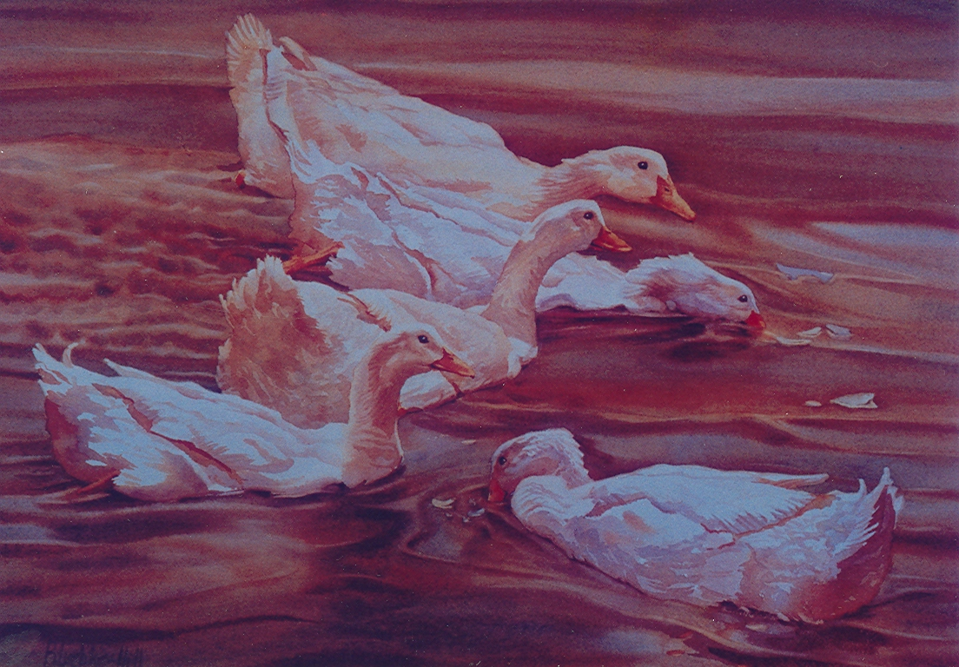
เราจะออกแบบงานทัศนศิลป์ให้มีความสัมพันธ์กลมกลืนได้อย่างไร
ความสัมพันธ์กัน สอดคล้องกัน

Slide 2
เอกภาพ (Harmony)
ความกลมกลืน หมายถึง การประสานสัมพันธ์กันขององค์ประกอบศิลป์ เช่น รูปร่าง รูปทรง ลักษณะผิว น้ำหนัก บริเวณว่างและสี เป็นต้น ประกอบเข้าด้วยกันแล้วมีความกลมกลืนเข้าด้วยกันได้ดี บางครั้งถ้าหากมีความกลมกลืนกันมากเกินไปจะดูน่าเบื่อได้ ควรเพิ่มความขัดแย้งเข้าไปบ้างเล็กน้อย จะช่วยให้งานศิลปะน่าสนใจยิ่งขึ้น
ลักษณะของความกลมกลืน
1. ความกลมกลืนจากสิ่งที่เหมือนกัน
ความกลมกลืนในการจัดองค์ประกอบศิลป์ด้วยรูปร่างหรือรูปทรงที่เหมือนกันมีลักษณะซ้ำๆ กัน

Slide 3
2. ความกลมกลืนจากสิ่งที่คล้ายกัน
รูปร่าง รูปทรง หรือสิ่งที่มีลักษณะใกล้เคียงกัน เช่น การใช้รูปทรงกลมและวงรีมาจัดเข้ากลุ่มกัน จะเกิดความกลมกลืนกันได้ เป็นต้น
3. ความกลมกลืนด้วยเส้น
การใช้เส้นในลักษณะเดียวกัน หรือในทิศทางเดียวกันมาจัดรวมกัน จะทำให้เกิดความกลมกลืนกันได้
4. ความกลมกลืนด้วยขนาด
การจัดองค์ประกอบด้วยขนาดรูปร่าง รูปทรงใกล้เคียงกัน จะทำให้เกิดมีความกลมกลืนกัน

Slide 4
5. ความกลมกลืนด้วยลักษณะผิว
การจัดองค์ประกอบศิลป์ที่มีลักษณะผิวที่เหมือนกันหรือใกล้เคียงกัน จะเกิดความกลมกลืนกันได้
6. ความกลมกลืนด้วยสี
การเลือกใช้สีในวรรณะเดียวกัน จะทำให้สีกลมกลืนกันได้

